Slide 1
МИНИСТЕРСТВО ТУРИЗМА И ОЗДОРОВИТЕЛЬНЫХ КУРОРТОВ СТАВРОПОЛЬСКОГО КРАЯ
СОВЕЩАНИЕ
с руководителями учреждений санаторно-курортного и гостиничного комплексов
города-курорта Ессентуки
О МЕХАНИЗМЕ ВЗИМАНИЯ КУРОРТНОГО СБОРА
В КОЛЛЕКТИВНЫХ СРЕДСТВАХ РАЗМЕЩЕНИЯ
Шконда Е.А.

Slide 2
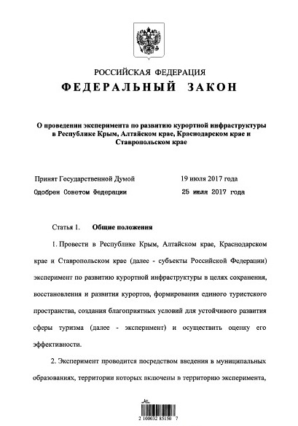
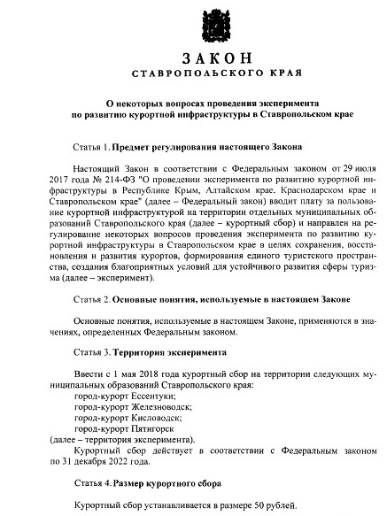
КУРОРТНЫЙ СБОР
Основания введения платы за пользование курортной инфраструктуры

Slide 3
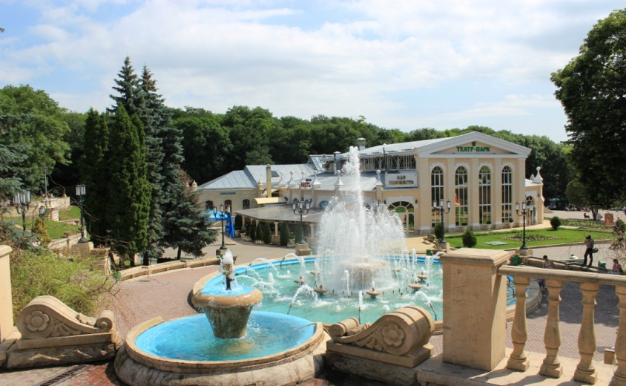
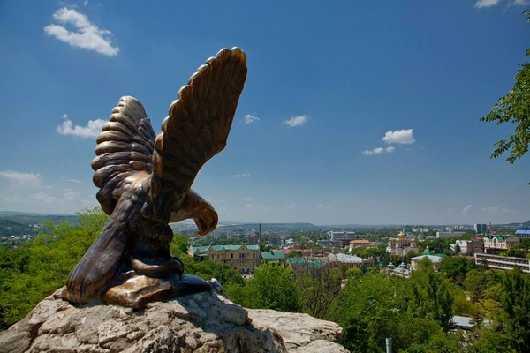
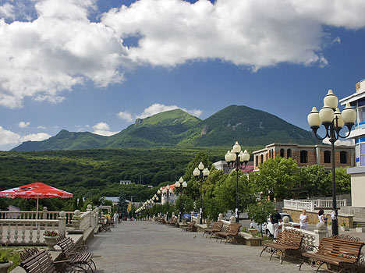
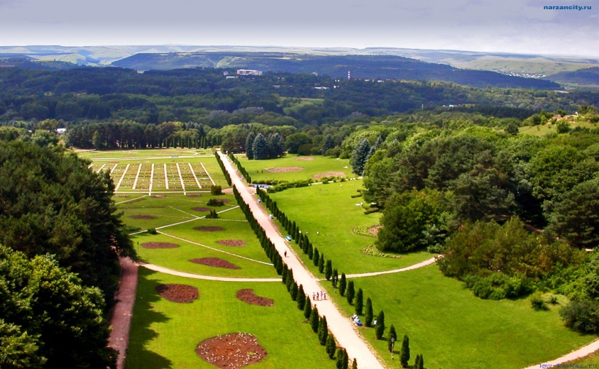
КУРОРТНЫЙ СБОР
Муниципальные образования, включенные в территорию эксперимента
Город-курорт Ессентуки
Город-курорт Пятигорск
Город-курорт Железноводск
Город-курорт Кисловодск

Slide 4
КУРОРТНЫЙ СБОР
Прогнозный объем поступлений средств в результате введения курортного сбора*
(млн. рублей)
* рост прогнозных поступлений рассчитан при сохранении текущей тенденции увеличения туристского потока

Slide 5
КУРОРТНЫЙ СБОР
Прогнозный объем поступлений средств в результате введения курортного сбора в разрезе муниципальных образований, (млн. рублей)
 | 2018 | 2019 | 2020 | 2021 | 2022
Ессентуки | 54,1 | 72,2 | 84,2 | 85,0 | 86,1
Железноводск | 28,5 | 40,8 | 40,8 | 40,8 | 40,8
Кисловодск | 61,8 | 94,0 | 95,8 | 98,4 | 101,5
Пятигорск | 37,2 | 48,3 | 49,5 | 53,4 | 55,2
Направление расходов курортного сбора:
1. Благоустройство курортных территорий;
2. Строительство, реконструкция, ремонт объектов лечебно-оздоровительного, социально-культурного, физкультурно-спортивного и рекреационного назначения;
3. Создание арт объектов, фонтанов, малых архитектурных форм и иных объектов.
Общая сумма поступлений за период проведения эксперимента
(при ставке курортного сбора 50 рублей с человека в сутки) составит
1 268,4 млн. рублей

Slide 6
КУРОРТНЫЙ СБОР
ИНФОРМАЦИЯ ОБ ОПЕРАТОРЕ
КУРОРТНОГО СБОРА
Полное и сокращенное наименование или фамилия, имя, отчество (для ИП)
Юридический адрес и адрес фактического предоставления услуг
Фамилия, имя, отчество руководителя или доверенного лица
ИНН, код постановки на учет в налоговом органе
ОКВЭД
Фактическая вместимость объекта размещения
Контактные данные

Slide 7
КУРОРТНЫЙ СБОР
УЧЕТ ПЛАТЕЛЬЩИКОВ КУРОРТНОГО СБОРА И ЛИЦ, ОСВОБОЖДЕННЫХ ОТ ЕГО УПЛАТЫ
Фамилия, имя, отчество
Документ, удостоверяющий личность
Место жительства
Дата рождения
Документ, подтверждающий льготы
Количество дней проживания
Размер курортного сбора (руб.)
Сумма уплаченного курортного сбора (руб.)

Slide 8
КУРОРТНЫЙ СБОР
Схема автоматизации процесса учета плательщиков курортного сбора и объема поступлений собираемых средств
Формирование итогового отчета
(по каждому объекту размещения, муниципальному образованию, территории эксперимента
Минтуризма края
Установка
серверного оборудования
Разработка программного обеспечения
Организация доступа серверу минтуризма края
в объектах размещения
Направление отчетов

Slide 9
КУРОРТНЫЙ СБОР
Ответственность за нарушение норм законодательства РФ и законодательства Ставропольского края
Закон Ставропольского края
«Об административных правонарушениях в Ставропольском крае»
Нарушение порядка и сроков исчисления, взимания и перечисления платы за пользование курортной инфраструктурой в Ставропольском крае в бюджет Ставропольского края
ИП – от 2 до 5 тыс. руб.
ЮЛ – от 5 до 10 тыс. руб.
Повторное совершение:
ИП – от 10 до 15 тыс. руб.
ЮЛ – от 30 до 50 тыс. руб.

Slide 10
КУРОРТНЫЙ СБОР
Ответственность за нарушение норм законодательства РФ и законодательства Ставропольского края
Закон Ставропольского края
«Об административных правонарушениях в Ставропольском крае»
Нарушение порядка учета плательщиков курортного сбора и лиц, освобождаемых от уплаты курортного сбора, которым были оказаны услуги
ИП – от 1 до 3 тыс. руб.
ЮЛ – от 5 до 10 тыс. руб.
Повторное совершение:
ИП – от 3 до 5 тыс. руб.
ЮЛ – от 15 до 30 тыс. руб.

Slide 11
КУРОРТНЫЙ СБОР
Ответственность за нарушение норм законодательства РФ и законодательства Ставропольского края
Закон Ставропольского края
«Об административных правонарушениях в Ставропольском крае»
Нарушение порядка и сроков представления отчета оператора курортного сбора и сведений, необходимых для ведения реестра операторов курортного сбора
ИП – 2 тыс. руб.
ЮЛ – 5 тыс. руб.
Повторное совершение:
ИП – 5 тыс. руб.
ЮЛ – 10 тыс. руб.

Slide 12
КУРОРТНЫЙ СБОР
Ответственность за нарушение норм законодательства РФ и законодательства Ставропольского края
Закон Ставропольского края
«Об административных правонарушениях в Ставропольском крае»
Неисполнение плательщиками курортного сбора обязанности по уплате курортного сбора
Граждане – от 0,5 до 2 тыс. руб.

Slide 13
КУРОРТНЫЙ СБОР
ПЕРЕЧЕНЬ ЛИЦ, ОСВОБОЖДЕННЫХ ОТ УПЛАТЫ КУРОРТНОГО СБОРА
 | Документ, необходимый для освобождения от уплаты курортного сбора | Правовое регулирование
Лица, удостоенные званий Героя Советского Союза, Героя Российской Федерации или являющиеся полными кавалерами ордена Славы; | - книжка (удостоверение) или - грамота к соответствующей государственной награде | Указ Президента Российской Федерации от 7 сентября 2010 г. № 1099 «О мерах по совершенствованию государственной наградной системы Российской Федерации»
Лица, удостоенные звания Героя Социалистического Труда или Героя Труда Российской Федерации либо награжденные орденом Трудовой Славы трех степеней | - книжка (удостоверение) или - грамота к соответствующей государственной награде | Указ Президента Российской Федерации от 7 сентября 2010 г. № 1099 «О мерах по совершенствованию государственной наградной системы Российской Федерации»
Участники Великой Отечественной войны | - удостоверение единого образца | Федеральный закон от 12 января 1995 г. № 5-ФЗ «О ветеранах»
Ветераны боевых действий из числа лиц, указанных в подпунктах 1-4 пункта 1 статьи 3 Федерального закона от 12 января 1995 года № 5-ФЗ «О ветеранах» | - удостоверение единого образца | Федеральный закон от 12 января 1995 г. № 5-ФЗ «О ветеранах»
Лица, награжденные знаком «Жителю блокадного Ленинграда» | - удостоверение единого образца | Федеральный закон от 12 января 1995 г. № 5-ФЗ «О ветеранах»
Лица, работавшие в период Великой Отечественной войны на объектах противовоздушной обороны, местной противовоздушной обороны, на строительстве оборонительных сооружений, военно-морских баз, аэродромов и других военных объектов в пределах тыловых границ действующих фронтов, операционных зон действующих флотов, на прифронтовых участках железных и автомобильных дорог, а также члены экипажей судов транспортного флота, интернированных в начале Великой Отечественной войны в портах других государств | - удостоверение | Федеральный закон от 17 июля 1999 г. № 178-ФЗ «О государственной социальной помощи»

Slide 14
КУРОРТНЫЙ СБОР
ПЕРЕЧЕНЬ ЛИЦ, ОСВОБОЖДЕННЫХ ОТ УПЛАТЫ КУРОРТНОГО СБОРА
Инвалиды войны | - удостоверение единого образца | Федеральный закон от 12 января 1995 г. № 5-ФЗ «О ветеранах»
Члены семей погибших (умерших) инвалидов войны, участников Великой Отечественной войны и ветеранов боевых действий, члены семей погибших в Великой Отечественной войне лиц из числа личного состава групп самозащиты объектовых и аварийных команд местной противовоздушной обороны, а также члены семей погибших работников госпиталей и больниц города Ленинграда; | - удостоверение | Федеральный закон от 12 января 1995 г. № 5-ФЗ «О ветеранах»; Федеральный закон от 17 июля 1999 г. № 178-ФЗ «О государственной социальной помощи»
Лица, подвергшиеся воздействию радиации вследствие катастрофы на Чернобыльской АЭС, а также вследствие ядерных испытаний на Семипалатинском полигоне, и приравненные к ним лица | - удостоверения инвалидов; - удостоверения участников ликвидации последствий катастрофы на Чернобыльской АЭС и нагрудные знаки | Гражданам, подвергшимся воздействию радиации вследствие катастрофы на Чернобыльской АЭС выдаются специальные удостоверения участников ликвидации последствий катастрофы на Чернобыльской АЭС. Удостоверение дает право на меры социальной поддержки, предусмотренные Законом РФ от 15.05.1991 № 1244-1 «О социальной защите граждан, подвергшихся воздействию радиации вследствие катастрофы на ЧАЭС» (ст. 15), с момента их предъявления.
Инвалиды 1 и 2 групп | Гражданину, признанному инвалидом, выдаются справка, подтверждающая факт установления инвалидности, с указанием группы инвалидности, а также индивидуальная программа реабилитации | Постановление Правительства Российской Федерации от 20 февраля 2006 г. № 95 «О порядке и условиях признания лица инвалидом»
Лица, сопровождающие граждан, имеющих право на получение государственной социальной помощи в соответствии с Федеральным законом «О государственной социальной помощи» | Документы, подтверждающие право на получение льготы сопровождаемым лицом

Slide 15
КУРОРТНЫЙ СБОР
ПЕРЕЧЕНЬ ЛИЦ, ОСВОБОЖДЕННЫХ ОТ УПЛАТЫ КУРОРТНОГО СБОРА
Малоимущие семьи, малоимущие одиноко проживающие граждане и иные категории граждан, предусмотренные Федеральным законом от 17 июля 1999 года N 178-ФЗ "О государственной социальной помощи", которые имеют среднедушевой доход ниже величины прожиточного минимума, установленного по месту их жительства в соответствующем субъекте Российской Федерации | - социальный контракт | Федеральный закон от 17.07.1999 N 178-ФЗ «О государственной социальной помощи» (ст. 8)
Лица, прибывшие на территорию эксперимента в целях получения специализированной, в том числе высокотехнологичной, медицинской помощи или медицинской реабилитации после оказания специализированной, в том числе высокотехнологичной, медицинской помощи в условиях санаторно-курортных организаций, а также сопровождающее их лицо в случае, если пациентом является ребенок в возрасте до 18 лет | - направление на госпитализацию в медицинскую организацию, оказывающую специализированную медицинскую помощь - выписка из медицинской документации и направление на госпитализацию для оказания высокотехнологичной медицинской помощи | Приказ Минздрава России от 02.12.2014 N 796н «Об утверждении Положения об организации оказания специализированной, в том числе высокотехнологичной, медицинской помощи» Приказ Минздрава России от 29.12.2014 N 930н «Об утверждении Порядка организации оказания высокотехнологичной медицинской помощи с применением специализированной информационной системы»
Больные туберкулезом | Гражданину, признанному инвалидом, выдаются справка, подтверждающая факт установления инвалидности, с указанием группы инвалидности, а также индивидуальная программа реабилитации | Постановление Правительства Российской Федерации от 20 февраля 2006 г. № 95 «О порядке и условиях признания лица инвалидом»
Спортсмены, тренеры, спортивные судьи, а также иные специалисты в области физической культуры и спорта, прибывшие для участия в официальных спортивных мероприятиях на территорию эксперимента

Slide 16
КУРОРТНЫЙ СБОР
ПЕРЕЧЕНЬ ЛИЦ, ОСВОБОЖДЕННЫХ ОТ УПЛАТЫ КУРОРТНОГО СБОРА
Лица в возрасте до 24 лет, обучающиеся по очной форме обучения в образовательных организациях, расположенных на территории эксперимента; | - Паспорт гражданина Российской Федерации; - Студенческий билет | Постановление Правительства Российской Федерации от 8 июля 1997 г. № 828 «Об утверждении Положения о паспорте гражданина Российской Федерации, образца бланка и описания паспорта гражданина Российской Федерации»; Федеральный закон от 29 декабря 2012 г. № 273-ФЗ «Об образовании в Российской Федерации»
Лица, постоянно работающие на территории эксперимента на основании трудового договора или служебного контракта | - Трудовой договор; - Служебный контракт | Трудовой кодекс Российской Федерации от 30 декабря 2001 г. № 197-ФЗ
Лица, имеющие место жительства на территории эксперимента | - Паспорт гражданина Российской Федерации - Свидетельство о регистрации по месту жительства | Постановление Правительства Российской Федерации от 8 июля 1997 г. № 828 «Об утверждении Положения о паспорте гражданина Российской Федерации, образца бланка и описания паспорта гражданина Российской Федерации»; Закон Российской Федерации от 25 июня 1993 г. № 5242-1 «О праве граждан Российской Федерации на свободу передвижения, выбор места пребывания и жительства в пределах Российской Федерации»; Приказ ФМС России от 11 сентября 2012 г. № 288 «Об утверждении Административного регламента предоставления Федеральной миграционной службой государственной услуги по регистрационному учету граждан Российской Федерации по месту пребывания и по месту жительства в пределах Российской Федерации»
Лица, имеющие на праве собственности, зарегистрированные в установленном порядке на территории эксперимента жилые дома (их доли) и (или) жилые помещения (их доли) | Свидетельство о регистрации | Федеральный закон от 13 июля 2015 г. № 218-ФЗ «О государственной регистрации недвижимости»

Slide 17
МИНИСТЕРСТВО ТУРИЗМА И ОЗДОРОВИТЕЛЬНЫХ КУРОРТОВ СТАВРОПОЛЬСКОГО КРАЯ
СОВЕЩАНИЕ
с руководителями учреждений санаторно-курортного и гостиничного комплексов
города-курорта Ессентуки
О МЕХАНИЗМЕ ВЗИМАНИЯ КУРОРТНОГО СБОРА
В КОЛЛЕКТИВНЫХ СРЕДСТВАХ РАЗМЕЩЕНИЯ
Шконда Е.А.

